Slide 1
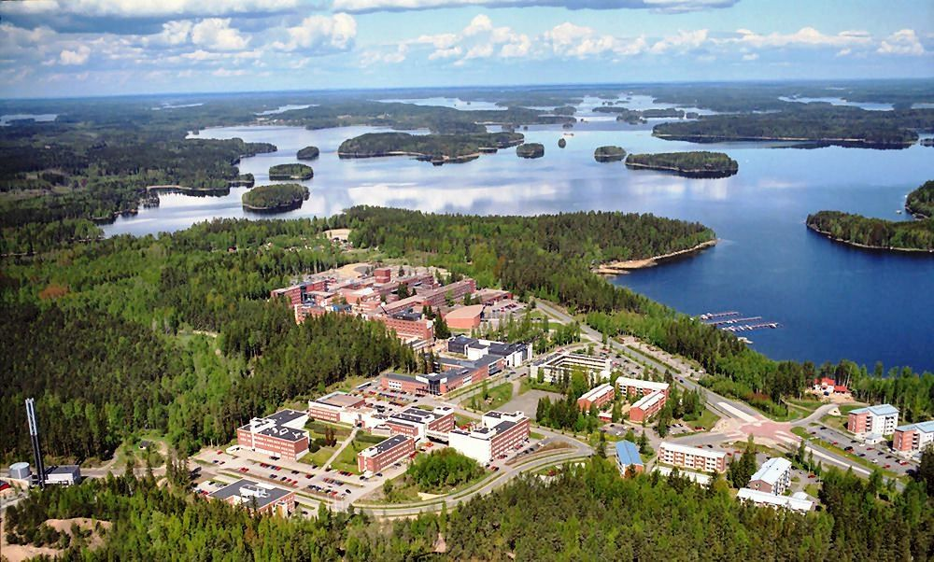
ERASMUS Finlande : LAPPEENRANTA
Célestin Tristant & Thomas Clairac

Slide 2
La ville
Grosse superficie
Faible densité de population
Bien desservi par les transports

Slide 3
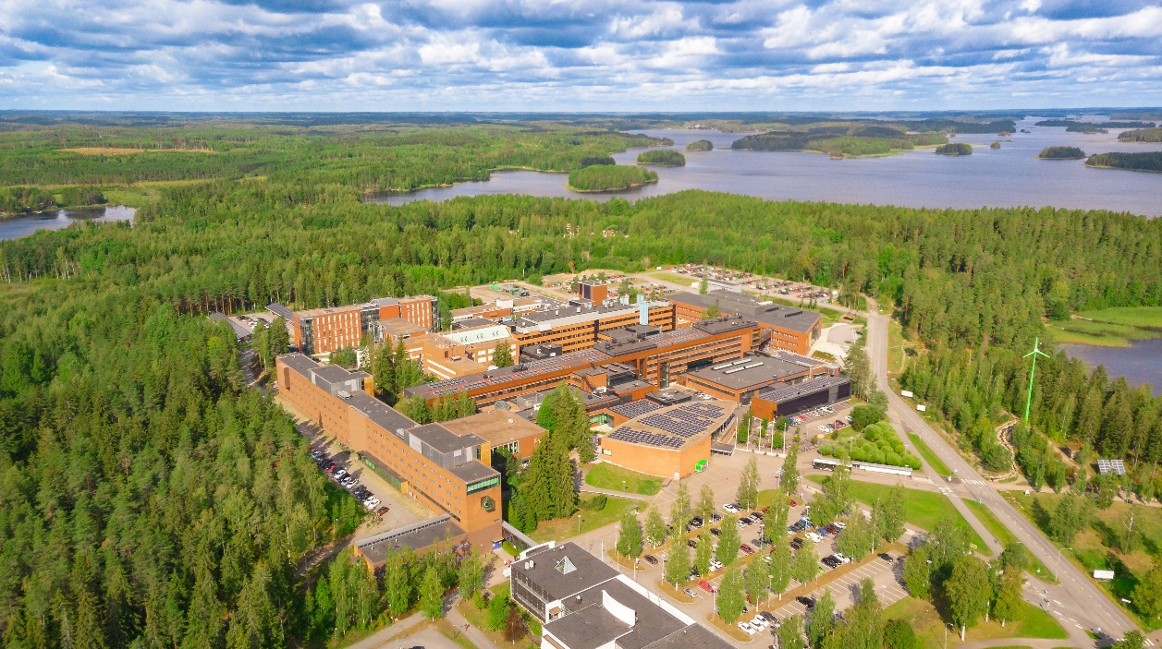
L’université
Salle de sport
Restauration
Anglais
Salles de soirées
Salle gaming
Location de voiture
Sauna

Slide 4
Les cours
Business Sustainability
Professional Meetings and Discussions
Inventive Product Design and advanced TRIZ
Start-ups and venture formation
Open innovation
English for professional Development

Slide 5
La vie étudiante
Alcool très cher
Voyages majeurs
Communauté internationale importante
Facilités de logements

Slide 6
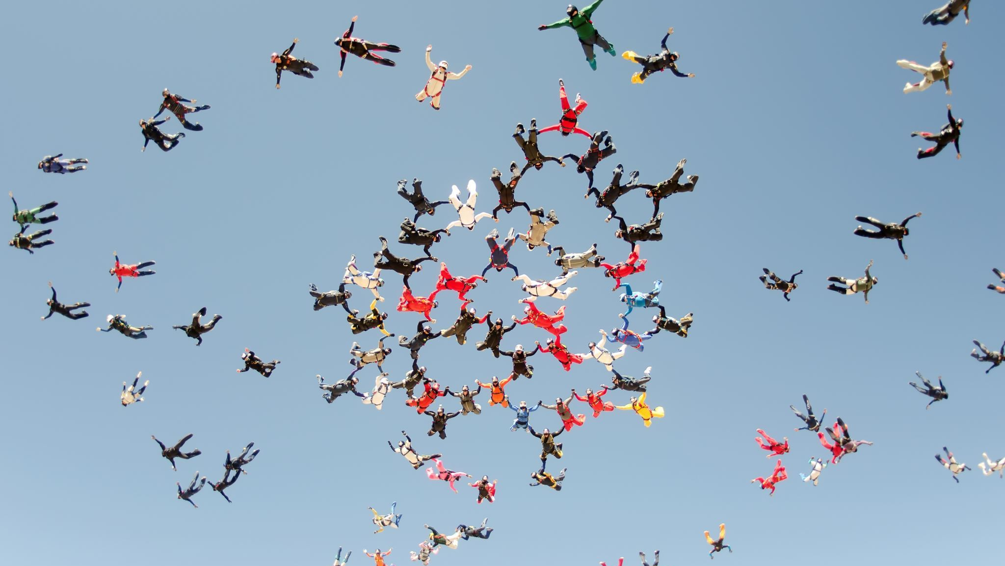
La culture finlandaise
Politesse extreme
Bouffe dégueulasse

